Slide 1
Εργασία για το μάθημα Διαδίκτυο και Εφαρμογές
Σωτήριος Γκάτσος 03203114 / Δ.Π.Μ.Σ. Τεχνοοικονομικά Συστήματα

Slide 2
Σύνοψη εργασίας
COVID-04: Εισαγωγή Άρθρων σε μία Σχεσιακή Βάση.
Έφτιαξα μια Desktop εφαρμογή η οποία εισάγει τα δεδομένα που υπάρχουν για κάθε άρθρο σε μία σχεσιακή βάση. Στα πλαίσια της εργασίας αυτής εφτιάξα τόσο το Σχήμα της Βάση καθώς και το πρόγραμμα που διαβάζει τα δεδομένα από τα αρχεία και τα βάζει σε αυτήν. Στην συνέχεια μέσω κάποιον εντολών θα επεξεργαστώ στατιστικά και συγκριτικά τα δεδομένα της βάσης με σκοπό την εξαγωγή κάποιον συμπερασμάτων
Για την εργασία αυτής χρησιμοποίησα μία έκδοση του dataset π.χ. 22/07 ως βάση αναφοράς με όλα τα διαθέσιμα άρθρα και επεξεργάστικα τόσο τα δεδομένα που υπάρχουν στο CSV αρχείο με την συνοπτική τους παρουσίαση όσο και τα αντίστοιχα αρχεία με την πλήρη περιγραφή του άρθρου.
Για την δημιουργία χρησιμοποιήθηκαν: MySQL, Java

Slide 3

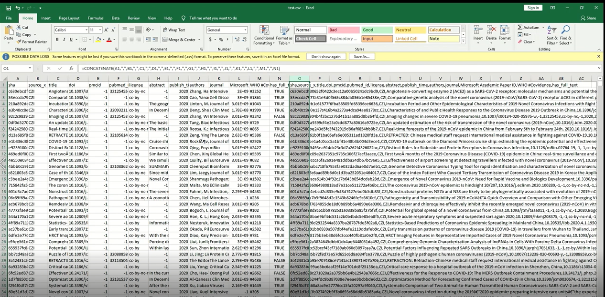

Επεξεργασία δεδομένων
Τα δεδομένα που χρησιμοποιήσαμε ως βάση για την ανάπτυξη του προγράμματος βρίσκονται στην σελίδα https://www.semanticscholar.org/cord19 και συγκεκριμένα στην σελίδα https://ai2-semanticscholar-cord-19.s3-us-west-2.amazonaws.com/historical_releases.html
Υπάρχουν ελλιπή στοιχεία (κενά πεδία) εντός των δεδομένων που απαιτούν επεξεργασία πριν την χρήση τους.
Επεξεργασία στο Excel με, Go to Special, Blanks, F2, -1, Ctrl-Enter ώστε να υπάρχουν επεξεργάσιμες καταχωρήσεις. Στην συνέχεια συν-χώνεψη με την εντολή Concatenate και την χρήση κομμάτων και αντιγραφή σε αρχείο txt με κατάληξη *.csv .
Αποθήκευση του αρχείο στον φάκελο που διαβάζει το πρόγραμμα.

Slide 4

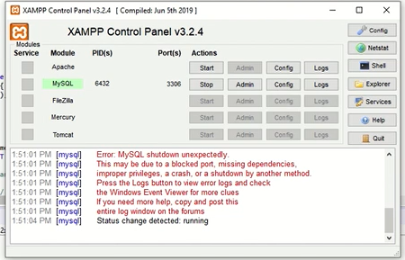
Σύνδεση με την MySQL & δημιουργία βάσης
Μέσω του προγράμματος XAMMP έχουμε την σύνδεση με έναν εξυπηρετητή ιστοσελίδων το οποίο μπορεί να εξυπηρετεί και δυναμικές ιστοσελίδες τεχνολογίας PHP/MySQL.
Αφού εγκαταστήσουμε το πρόγραμμα, εγκαταστήσουμε την MySQL και ενεργοποιήσουμε το πρόγραμμα έχουμε πρόσβαση σε μία δικιά μας βάση δεδομένων MySQL ή αλλιώς ονομαζόμενη MariaDB στην οποία μπορούμε να δημιουργούμε βάσεις, να καταχωρούμε δεδομένα και να τα επεξεργαζόμαστε. Ταυτόχρονα για την σύνδεση χρειαζόμαστε και έναν SQL connector για την σύνδεση της βάσης με το πρόγραμμα μας.

Slide 5
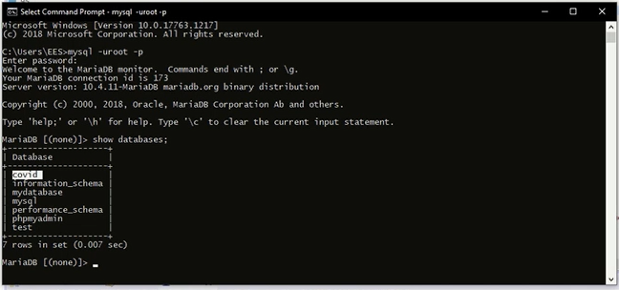
Σύνδεση με την MySQL & δημιουργία βάσης
Μέσω του terminal είτε μέσω του MyPHP πρέπει να δημιουργήσουμε την βάση που θέλουμε να χρησιμοποιήσουμε για την άσκηση. Στην εργασία μου η βάση ονομάστηκε covid
Mysql –u root –p; show databases; create database covid; use covid;

Slide 6



Κώδικας σε JAVA για την εισαγωγή και εξαγωγή δεδομένων
Ο κώδικας αναπτύχθηκε μέσω της πλατφόρμα ανάπτυξης εφαρμογών Eclipse
Περιλαμβάνει τρία μέρη:
Το πρώτο αφορά την σύνδεση με την βάση δεδομένων και την διαδικασία πιστοποίησης
Το δεύτερο με την δημιουργία ενός μενού για την δημιουργία πίνακα στην βάση μας, για την εισαγωγή δεδομένων, για την διαγραφή δεδομένων, για το υπομενού των στατιστικών και για την έξοδο από το πρόγραμμα.
Το τρίτο (που είναι εντός του δεύτερου) περιλαμβάνει τις επιλογές για την στατιστική ανάλυση των δεδομένων της βάσης (papers & journals).

Slide 7
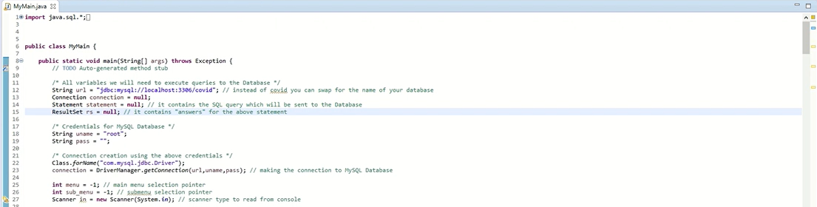
Σύνδεση βάσης δεδομένων και διαδικασία πιστοποίησης
Ο κώδικας

Slide 8
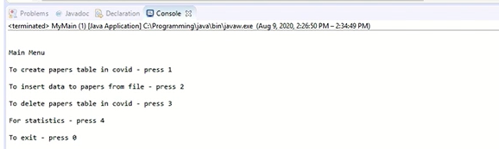
Κύριο μενού
Επιλογή 1, Δημιουργία πίνακα δεδομένων στην βάση (εδώ την έχουμε ονομάσει covid)
Επιλογή 2, Εισαγωγή δεδομένών από το αρχείο *.csv μετά την επεξεργασία του
Επιλογή 3, Διαγραφή δεδομένων από τον πίνακα της βάσης (για εισαγωγή νέων δεδομένων, π.χ. άλλη ημερομηνία)
Επιλογή 4, Υπο-μενού Στατιστικών
Επιλογή 5, Έξοδος προγράμματος

Slide 9
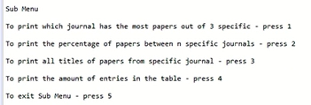
Μενού Στατιστικών
Επιλογή 1, Εμφάνιση πηγών με τις περισσότερες δημοσιεύσεις (ανάμεσα σε τρεις πηγές). Με την επιλογή 1 το πρόγραμμα ζητάει να δώσουμε τα ονόματα τριών πηγών για να συγκρίνει
Για την άσκηση επέλεξα να συγκρίνω 3 πηγές, ανάλογα μπορούμε να έχουμε περισσότερες
Επιλογή 2, Εμφάνιση ποσοστών δημοσιεύσεων ανάμεσα σε n πηγές. Με την επιλογή 2 αρχικά το πρόγραμμα ζητάει πλήθος και στην συνέχεια τα ονόματα των n πηγών
(εδώ έκανα την επιλογή να είναι κατά την βούληση του χρήστη)
Επιλογή 3, Εμφάνιση όλων των δημοσιεύσεων από μία πηγή.
Με την επιλογή 3 το πρόγραμμα ζητάει το όνομα της πηγής και μας επιστρέφει τίτλους δημοσιεύσεων
Επιλογή 4, Εμφάνιση του πλήθους όλων των εγγραφών / δημοσιεύσεων
Επιλογή 5, Έξοδος υπο μενού
Επιστροφή στο βασικό μενού

Slide 10
Παραδείγματα Video Εργασίας
Επιλογή παραδειγμάτων video για την σύγκριση Journals, επιλογή υπομενού 1
Cell Discovery
Biosafety and Health
National Science Review
Επιλογή παραδειγμάτων video για την ποσοστιαία σύγκριση
n = 2
Cell Discovery (40%)
Biosafety and Health (60%)
Επιλογή παραδείγματος για την εμφάνιση όλων των δημοσιεύσεων μίας πηγής
Biosafety and Health – 3 δημοσιεύσεις
Link Youtube
https://youtu.be/05blbcfsZrc

Slide 11
Απολογισμός άσκησης
Εισαγωγή στις βασικές εντολές της JAVA
Εξοικείωση με τον τρόπο σύνδεσης και χρήσης μίας βάσης δεδομένων MySQL / MariaDB
Δημιουργία μενού, λογικών ερωτήσεων και ενεργειών, στατιστικής επεξεργασίας και σύγκρισης δεδομένων
Χρήση forum και FAQ για την εύρεση επιλογών στον κώδικα, για την λύση προβλημάτων που εμφανίζονται και για την καθοδήγηση ως προς την υλοποίηση
Εξοικείωση με τα προγράμματα XAMPP, Eclipse
Βασικές αρχές στο αντικείμενο του προγραμματισμού για το διαδίκτυο και τις δυνατότητες του από την σκοπιά του μεταπτυχιακού προγράμματος.

Slide 12

Σας ευχαριστώ! Γκάτσος Σωτήρης, 03203114

